Slide 1
C语言程序设计2A
第十次课
Notes:
8 1043 1046 1053 1065

Slide 2
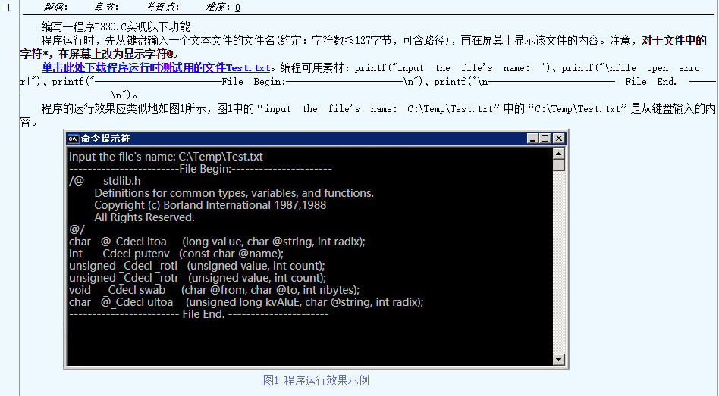
案例分析

Slide 3
读一个数据块──fread( )
函数原型：
int fread(void *buffer，int size，int count，FILE *fp) ；
1.功能：从fp所指向的文件读一个数据块
2.返回值：成功，返回值为count;失败为0
3.参数： buffer是存放读入数据的起始地址（即存放何处）;
size为读取的字节数；
count为读取的次数；
fp为文件类型指针。

Slide 4
写一个数据块──fwrite( )
函数原型：
int fwrite(void *buffer，int size，int count，FILE *fp) ；
1.功能：向fp所指文件写一个数据块
2.返回值：成功，返回值为count;失败为0
3.参数： buffer是要写入的数据在内存中的起始地址;
size为写的字节数；
count为写的次数，
fp为文件类型指针。
fread( )和fwrite( )函数，一般用于二进制文件的处理。

Slide 5
[案例4] 将4个学生数据，转存到磁盘文件中去，再从文件读出显示到屏幕上
分析（构思）：
（1）建立学生信息的结构体；
（2）定义文件指针；
（3）定义结构体数组并初始化（为方便调试）；
（4）将学生信息写入文件，写完后关闭该文件（编写函数） ；
（5）再次打开该文件，读出所有学生信息，读完后关闭该文件（编写函数）;
（6）显示学生信息到屏幕上（编写函数） 。
typedef struct student
{ char name[10];
int num;
int age;
}StudType;

Slide 6
[案例4] 从键盘输入4个学生数据，把他们转存到磁盘文件中去，再从文件读出显示到屏幕上
分析（构思）：
（1）建立学生信息的结构体；
（2）定义文件指针；
（3）定义结构体数组并初始化（为方便调试）；
（4）将学生信息写入文件，写完后关闭该文件（编写函数） ；
（5）再次打开该文件，读出所有学生信息，读完后关闭该文件（编写函数）;
（6）显示学生信息到屏幕上（编写函数） 。
int save( StudType stud[] ,int n);
int readfile(StudType stud[] );
void display(StudType stud[],int n);

Slide 7
[案例4] 从键盘输入4个学生数据，把他们转存到磁盘文件中去，再从文件读出显示到屏幕上
分析（构思）：
（1）建立学生信息的结构体；
（2）定义文件指针；
（3）定义结构体数组并初始化（为方便调试而作）；
（4）将学生信息写入文件，写完后关闭该文件（编写函数） ；
（5）再次打开该文件，读出所有学生信息，读完后关闭该文件（编写函数）;
（6）显示学生信息到屏幕上（编写函数） 。

Slide 8
typedef struct student
{ char name[10];
int num;
int age;
}StudType;
int save( StudType stud[] ,int n);
int readfile(StudType stud[] );
void display(StudType stud[],int n);
int main(void)
{
StudType stud[10]={{“大师兄”,201008,18},
{“二师弟”,201009,19},
{“师父”,201010,10}};
StudType result_stud[10];
int n;
if( save(stud,3) ==0) printf("save error");
if((n= readfile(result_stud) )==0) printf("save error");
display(result_stud,n);
return 0;
}

Slide 9
int save(StudType stud[],int n)
{ FILE *fp;
int count;
if((fp=fopen(“d:\\student.dat","wb"))==NULL)
{
printf("打不开文件\n");
return 0;
}
if((count=fwrite(stud,sizeof(StudType),n,fp))==0)
printf("写操作错误\n");
fclose(fp);
return count;
}

Slide 10
int readfile(StudType stud[])
{ FILE *fp;
int n;
int count=0;
if((fp=fopen(“d:\\student.dat”, “rb”))==NULL)
{
printf(“打不开文件\n” );
return 0;
}
n=fread(stud,sizeof(StudType),1,fp);
while(n==1)
{
count++;
n=fread(&stud[count],sizeof(StudType),1,fp);
}
fclose(fp);
return count;
}

Slide 11
void display(StudType stud[],int n)
{
int i;
for(i=0;i<n;i++)
{
printf("%-10s %4d %4d\n",stud[i].name,
stud[i].num,stud[i].age);
}
printf("\n____________________________________\n");
}

Slide 12
课堂练习
在以上设计的基础上，再编写一个函数实现追加一个学生记录到文件中。
int addfile(StudType *stud)；
以“追加”方式打开文件；
写文件；
关闭文件；
Notes:
int addfile(StudType *stud)
{
FILE *fp;
int count;
fp=fopen("student.dat","ab");
if(fp==NULL)
{
printf("打不开文件\n");
exit(1);
}
count=fwrite(stud,sizeof(StudType),1,fp);
if(count==0)
printf("写操作错误\n");
fclose(fp);
return count;
}

Slide 13
对文件进行格式化读／写──fscanf( )和fprintf( )函数
与scanf( )和printf( )函数的功能相似，区别在于：fscanf( )和fprintf( )函数的操作对象是指定文件，而scanf( )和printf( )函数的操作对象是标准输入（stdin）输出（stdout）文件。
int fprintf(FILE *fp,const char *format,[argument,…])
int fscanf(FILE *fp,const char *format, [argument,…])功能：按格式对文件进行I/O操作
返值：成功,返回I/O的个数;出错或文件尾,返回EOF
例如，......
int i=3; float f=9.80;
......
fprintf(fp,"%2d,%6.2f", i, f);
......
fprintf( )函数的作用是，将变量i按%2d格式、变量f按%6.2f格式， 以逗号作分隔符，输出到fp所指向的文件中：□3,□□9.80（□表示1个空格）。

Slide 14
用fprintf 和fscanf实现学生信息文件的读和写
int save(StudType stud[],int n)
{ FILE *fp;
int count;
if((fp=fopen(“d:\\student.dat","wb"))==NULL)
{
printf("打不开文件\n");
return 0;
}
for(i=0;i<n;i++)
{
fprintf(fp,"%s %d %d\n",stud[i].name,stud[i].num,stud[i].age); }
fclose(fp);
return count;
}

Slide 15
int readfile(StudType stud[])
{ FILE *fp;
int n;
int count=0;
if((fp=fopen(“d:\\student.dat”, “rb”))==NULL)
{
printf(“打不开文件\n” );
return 0;
}
n=fscanf(fp,"%s %d %d",stud[i].name,&stud[i].num,&stud[i].age);
while(n==3)
{
count++;
n= fscanf(fp,"%s %d %d",stud[i].name,&stud[i].num,&stud[i].age);
}
fclose(fp);
return count;
}

Slide 16
读／写函数的选用原则
从功能角度来说，fread( )和fwrite( )函数可以完成文件的任何数据读／写操作。
但为方便起见，依下列原则选用：
1．读/写一个字符（或字节）数据时：选用fgetc( )和fputc( )函数。
2．读/写一个字符串时：选用fgets( )和fputs( )函数。
3．读/写一个（或多个）不含格式的数据时：
选用fread( )和fwrite( )函数。
4．读/写一个（或多个）含格式的数据时：
选用fscanf( )和fprintf( )函数。

Slide 17
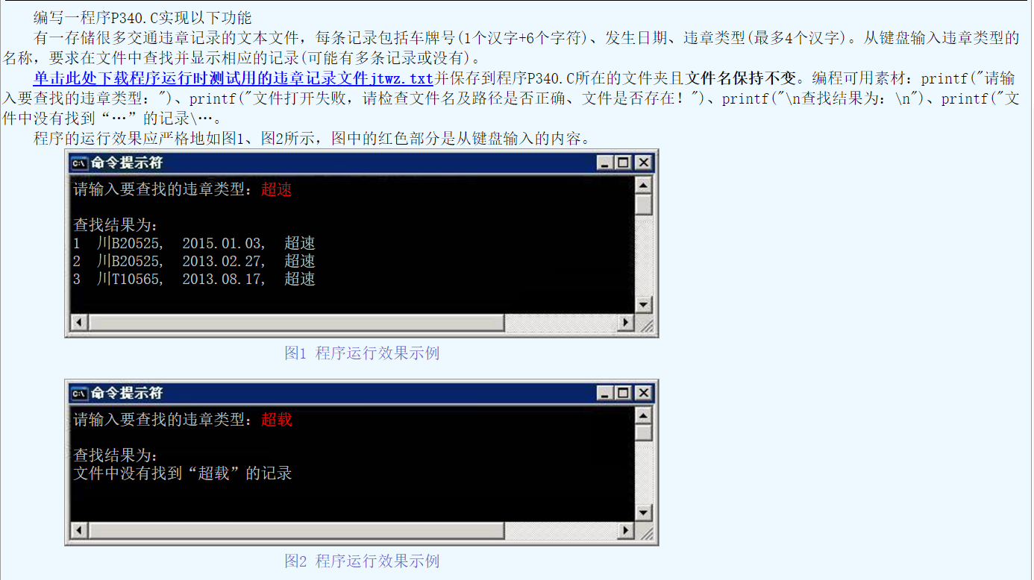
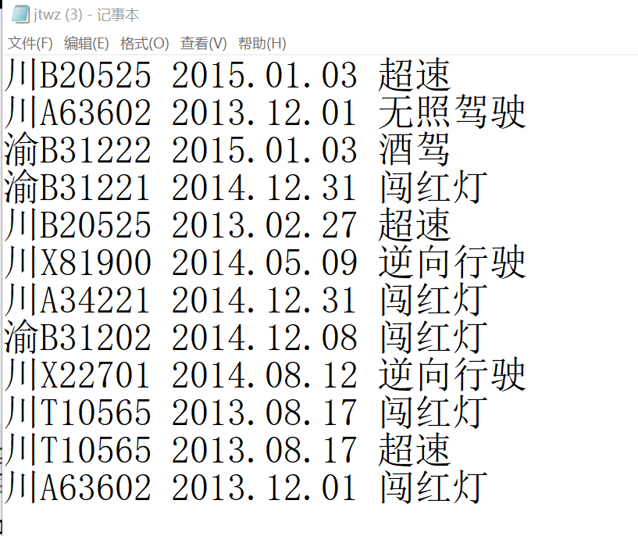
案例分析

Slide 18
位置指针与文件定位
文件中有一个读写位置指针，指向当前的读写位置。每次读写一个（或一组）数据后，系统自动将位置指针移动到下一个读写位置上。
读写方式
顺序读写：位置指针按字节位置顺序移动
随机读写：位置指针按需要移动到任意位置

Slide 19
rewind( )函数
1．函数原型：void rewind(FILE *fp);
2．功能：使fp指向文件的位置指针返回到文件头。

Slide 20
fseek( )函数
1.函数原型：int fseek(文件指针，位移量，参照点);
int fseek(FILE *fp,long int offset,int whence)
2.功能：将指定文件的位置指针，从参照点开始，移动指定的字节数。
3.参数：fp为文件指针，
whence为参照点用0（文件头）、1（当前位置）和2（文件尾）表示
在ANSI C标准中，还规定了下面的名字：
SEEK_SET──文件头， SEEK_CUR──当前位置，SEEK_END──文件尾
Offset为位移量：以参照点为起点，正向偏移（当位移量>０时）或负向偏
移（当位移量<０时）的字节数。位移量一般被要求是long型数据，这样当
文件的长度大于64K时不出问题。
4.返回值：成功为0，失败为非0.
注：fseek( )函数一般用于二进制文件。

Slide 21
注意：位移量一般被要求是long型数据。
fseek函数调用的几个例子：
fseek(fp,100L,SEEK_SET); 将指针从文件头正向移动100个字节
fseek(fp,100L，SEEK_CUR); 将位置指针从当前位置正向移动100个字节
fseek(fp,-100L,SEEK_END)； 将位置指针从文件末尾处负向偏移100个字节

Slide 22
返回文件当前位置的函数ftell( )
由于文件的位置指针可以任意移动，也经常移动，往往容易迷失当前位置，ftell( )就可以解决这个问题。
1．用法：long int ftell(文件指针);
2．功能：返回文件位置指针的当前位置（用相对于文件头的位移量表示）。
如果返回值为-1L，则表明调用出错。
例如:
offset=ftell(fp)；
if(offset= =－1L)
printf(“ftell( ) error\n”)；
思考：如何获取文件长度（字节数）？

Slide 23
[案例5] 磁盘文件上有3个学生数据，要求读入第2学生数据并显示。
#include <stdio.h>
#include <stdlib.h>
typedef struct student_type
{
char name[10];
int num;
int age;
}STU;
int main(void)
{
int i=0;
FILE *fp;
STU st;
STU stud[]={{"mary",20110001,18},{"rose",20110002,19},{"mary",20110003,18}};
if((fp=fopen("d:\\stu.dat","wb+"))==NULL)
{
printf("can't open file\n");
exit(1);
}
fwrite(stud,sizeof(STU),3,fp);
fseek(fp,1*sizeof(STU),SEEK_SET);
fread(&st,sizeof(STU),1,fp);
printf("%s %d %d \n", st.name,st.num,st.age);
fclose(fp);
return 0;
}

Slide 24
出错检测
ferror( )函数 在调用输入输出库函数时，如果出错，除了函数返回值有所反映外，也可利用ferror( )函数来检测。 1．用法： int ferror(文件指针)；
2．功能：如果函数返回值为0，表示未出错；如果返回一个非0值，表示出错。 （1）对同一文件，每次调用输入输出函数均产生一个新的ferror( )函数值。因此在调用了输入输出函数后，应立即检测，否则出错信息会丢失。 （2）在执行fopen( )函数时，系统将ferror( )的值自动置为0。
clearerr( )函数
1．用法： void clearerr(文件指针)；
2．功能：将文件错误标志（即ferror()函数的值）和文件结束标志（即feof( )函数的值）置为0。
对同一文件，只要出错就一直保留，直至遇到clearerr( )函数或rewind( )函数，或其它任何一个输入输出库函数。

Slide 25
文件操作小结
分类 | 函数名 | 功能
打开文件 | fopen( ) | 打开文件
关闭文件 | fclose( ) | 关闭文件
文件定位 | fseek( ) | 改变文件位置的指针位置
 | rewind( ) | 使文件位置指针重新置于文件开头
 | ftell( ) | 返回文件位置指针的当前值
文件读写 | fgetc( ) | 从指定文件取得一个字符
 | fputc( ) | 把字符输出到指定文件
 | fgets( ) | 从指定文件读取字符串
 | fputs( ) | 把字符输出到指定文件
 | fread( ) | 从指定文件中读取数据项
 | fwrite( ) | 把数据项写到指定文件
 | fscanf( ) | 从指定文件按格式输入数据
 | fprintf( ) | 按指定格式将数据写到指定文件中
文件状态 | feof( ) | 若到文件末尾，函数值为真（非0）
 | ferror( ) | 若对文件操作出错，函数值为真（非0）
 | clearerr( ) | 使feof( )和ferror( )函数值置零

Slide 26
课后作业
所有课堂程序代码
实验4
作业4

Slide 27
3.1函数CreateBinFile功能是将从终端上读入的10个整数以二进制方式写入文件中，在main函数中调用该函数，并将数据保存在c:\temp下名为“binary.dat”的文件中。
int CreateBinFile(char *cFileName)
{
FILE *fp;
int i,iNum;
if( (fp=fopen( , )) == NULL ) //打开文件
return 0;
for(i=0;i<10;i++)
{
scanf("%d",&iNum);
fwrite( , , , ); //将iNum写到文件中
}
fclose(fp);
return 1;
}

Slide 28
3.2 定义结构体类型USER表示用户名和密码，编写函数GetPass输入n个用户的用户名及其密码，输入密码时应回显“******”，对密码作简单加密处理；编写函数SavePass将用户名及其密码保存到指定文件；编写函数CheckPass，读取密码文件，解密并显示在屏幕上。 要求：
（1） 设计各函数的原型，并完成定义；
（2） 在main函数中调用GetPass和SavePass函数，将6个用户的相关信息保存到c:\temp\user.dat文件中，调用CheckPass函数，对所保存的信息进行检查。
void GetPass(struct UserInfo user[],int n)
void SavePass(struct UserInfo user[],char *passfile,int n)
void CheckPass(struct UserInfo user[],char *passfile,int n)

Slide 29
有两个磁盘文本文件“A”和“B”，要求把这两个文件中的信息合并，并按字母顺序排列，输出到一个新文件“C”中。 解题思路分析：
（1） 创建文本文件“A”、“B”，输入一些文本信息并保存到文件中；
（2） 根据“A”、“B”的文件长度，动态分配一个内存区域buffer；
（3） 将文件“A”、“B”的内容读到buffer中；
（4） 对buffer中的字符排序；
（5） 将buffer中的字符输出到文件“C”中。
根据上述分析，可将部分功能封装到下面的函数：
（1） 函数CreateMyFile，输入文本信息并保存到指定文件中；
void CreateMyFile(char* SourFile);
（2） 函数GetFileLen，计算指定文本文件的长度
int GetFileLen(char *SourFile);
（3） 函数ReadFileToBuf，将指定文本文件的内容读到指定的内存区域；
void ReadFileToBuf(char *SourFile,char *Buffer);
（4） 函数SortBuf，将指定的内存区域数据排序；
void SortBuf(char *Buffer, int n);
（5） 函数SaveBuf，将指定的内存区域数据保存到文本文件中。
void SaveBuf(char *Buffer,char *DesFile,int n);

